Slide 1
第2讲 数据结构基本概念
chl@xzit.edu.cn

Slide 2
数据结构中的基本概念
数据：在计算机科学中指所有能输入到计算机中的描述客观事物的符号。
数据元素：在计算机程序中作为一个整体进行处理的数据基本单位，也称节点或记录。
数据项：有独立含义的数据最小单位，也称域或属性，描述数据元素的属性。
数据对象：性质相同的数据元素的集合。
数据结构（狭义）：数据元素和数据元素关系（结构）的集合。

Slide 3
数据结构中的基本概念
问题1：数据结构中结构的含义是什么？
  对问题域中数据的结构如何进行描述？
  数据元素间的逻辑关系（只抽象反映数据元素的逻辑关系）。
  如何将逻辑结构存储到计算机中？
  数据逻辑结构在计算机存储器中的实现（映像）。

Slide 4

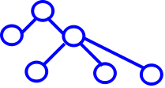

数据结构中的基本概念
问题2：结合离散数学和第1讲中知识，现实生活中有哪些逻辑结构？
四种基本逻辑结构
（集合）——无（空）关系。
线性结构——一个对一个，如线性表、栈、队列。
树形结构——一个对多个，如树。
图状结构——多个对多个，如图。

Slide 5
数据结构中的基本概念
问题3：逻辑结构如何映射到计算机（内存）中？
  计算机中如何存储结构（关系）？
  当前，计算机中只能使用位置体现关系，为什么？
  计算机中数据是按地址访问的。
  “位置”有那些类型？你能够举例说明现实生活中用位置体现关系吗？

Slide 6
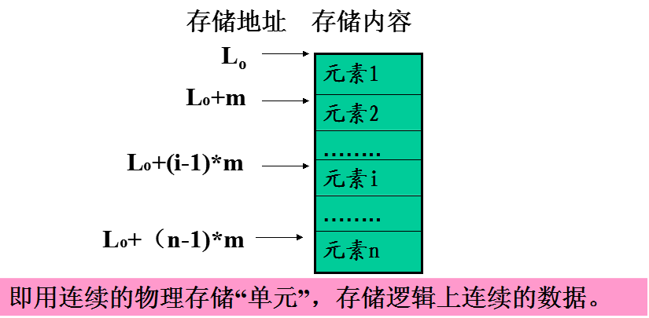
数据结构中的基本概念
问题3：逻辑结构如何映射到计算机中？
  顺序存储结构
  借助元素在存储器中的相对位置来表示数据元素间的逻辑关系。

Slide 7
数据结构中的基本概念
问题4：顺序存储结构需要哪些条件？也就是如何能够保证用相对位置体现逻辑关系？带来的问题是什么？

Slide 8
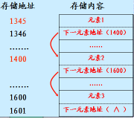
问题3：逻辑结构如何映射到计算机中？
非顺序存储结构
借助指示元素存储地址（绝对位置）的指针表示数据元素间的逻辑关系。
链式存储结构

Slide 9
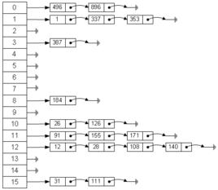
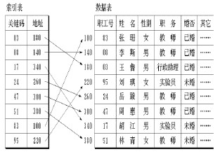
问题5：链式存储结构存在什么问题？如何改进？
  索引存储结构
  哈希存储结构

Slide 10
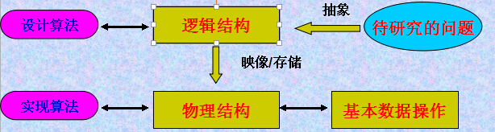
理解如下图示

Slide 11
问题6：到现在为止你能够说明本课程的研究内容吗？查看教材目录并简要回答。

Slide 12
问题7：什么数据类型？数据类型与数据结构有何关联？为什么要研究数据类型？

Slide 13
问题8：结合所学知识，说明一下C语言中的类型？
  原子类型
  结构类型
    固定聚合类型
    可变聚合类型

Slide 14
问题9：为什么我们要定义抽象数据类型ADT？
ADT是一组逻辑特性，与表示无关；计算机内结构变化不会影响外部特性（数学特性）。即，ADT应用在逻辑结构。
ADT应用范围广泛，提高软件的复用率；例如OOP中的抽象类。抽象层次越高，复用程度越好。

Slide 15
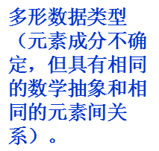
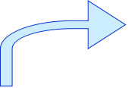



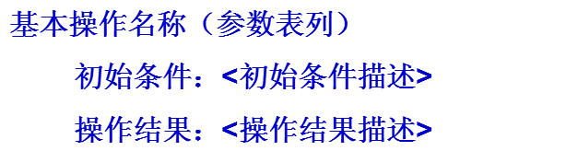
抽象数据类型定义格式
ADT 抽象数据类型名称
｛ 数据对象：<数据对象定义>
数据关系：<数据关系的定义>
基本操作：<基本操作定义>
｝

Slide 16
问题10：抽象数据类型如何表示与实现？
  将抽象数据类型定义中的数据对象用实际研究的对象进行描述；
  将数据的逻辑结构用物理结构表示；
  将抽象的操作在物理结构中实现。

Slide 17
问题11：什么是算法？
  解决某一特定问题的具体步骤的描述，是指令的有限序列。
  算法如何进行描述？

Slide 18
问题12：算法具有什么特性？
  输入性：个算法有零个或多个输入，且输入取自某个特定对象的集合；
  输出性：一个算法有一个或多个输出，且输出是与输入有着某些特定关系的量；
  有穷性：一个算法必须在执行有穷步之后结束，且每条指令的执行次数有限；
  确定性：算法中每条指令必须确切定义且含义明确，不可有二义性，在任何条件下，算法只有唯一的一条执行路径 ，对于相同的输入只能得出相同的结果；
  可行性：算法中描述的操作都是可以通过已经实现的基本运算执行有限次来实现的，即每条指令都应在有限的时间内完成。

Slide 19
问题13：本课程中，在设计算法时有哪些要求(如何对一个算法进行度量)？
  正确性(correctness)
  可读性(readability)
  健壮性(robustness)
  效率
    时间效率
    空间效率

Slide 20
问题14：什么是算法的时间效率？
  用依据该算法编制的程序在计算机上执行所消耗的时间的度量。
  如何进行度量？
    统计（事后）
    估计（事前分析）

Slide 21
问题15：事后统计有什么问题？
  必须先运行依据算法编制的程序。
  所得时间统计量依赖于硬件、软件等环境因素，掩盖算法本身的优劣。

Slide 22
问题16：如何事前分析估计？算法效率取决的因素有哪些？
  依据的算法选用何种策略
  问题的规模
  程序语言
  编译程序产生机器代码质量
  机器执行指令速度

Slide 23
问题16：如何事前分析估计？
  时间复杂度：
    算法中基本操作重复执行次数是问题规模n的某个函数f（n）。
    算法中的语句执行次数称为语句频度或时间频度T(n)与算法时间度量函数密切相关，记作T(n) =O（ f（n） ）

Slide 24
问题17：分析如下算法的时间复杂度？
for(i=1;i<=n;i++)
for(j=1;j<=n;j++)
{c[i][j]=0;
for(k=1;k<=n;k++)
c[i][j]=c[i][j]+a[i][k]*b[k][j];
}

Slide 25
for(i=1;i<n;i++)
for(j=i+1;j<=n;j++)
{if（a[i]>a[j])
a[i]<-->a[j]);
}

Slide 26
问题18：什么是算法的空间效率？如何进行度量？（参考时间效率）
问题19：设计求Fibonacci 的前10个数据项，下列两种算法进行空间效率分析？

Slide 27
Main()
{
int f [10]={1,1};
int i;
for(i=2;i<n;i++)
f[n]=f[n-1]+f[n-2];
for(i=0;i<n;i++)
printf(“%d”,f[i]);
}

Slide 28
Main()
{
int f1=1,f2=1,f3;
int i;
for(i=2;i<n;i++)
{
f3=f2+f1;
printf(“%d”,f3);
f1=f2;
f2=f3;
}
}

